Slide 1
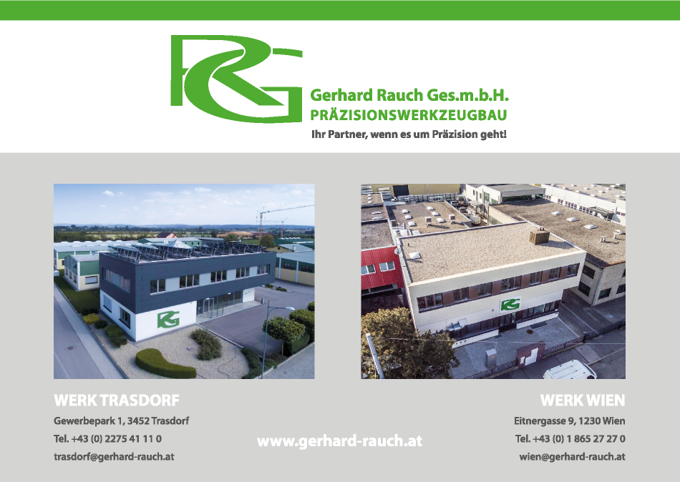
Herzlich willkommen!

Slide 2
Die Fa. Gerhard Rauch Ges.m.b.H.
stellt sich vor…
1970 Gründung in Wien durch Gerhard Rauch
seit 1995: zweiter Standort in Trasdorf, NÖ
11 Abteilungen (zB CNC-Drehen, CNC-Fräsen, Hartdrehen, Rundschleifen, Drahterodieren), über 80 Maschinen, ca 80 Mitarbeiter
derzeit 11 Lehrlinge an beiden Standorten

Slide 3
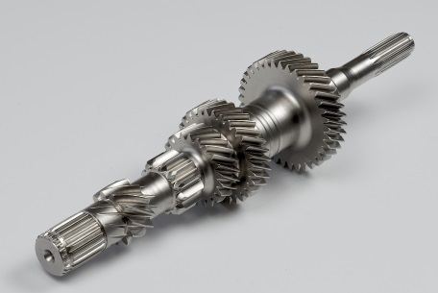
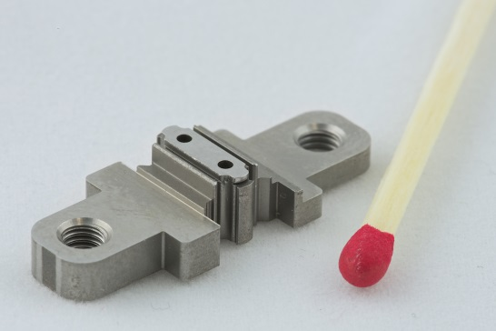
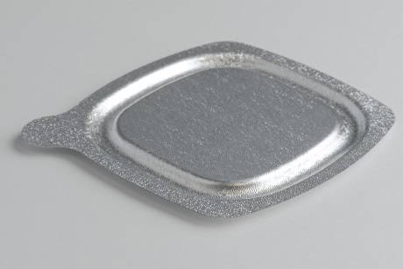
Fertigung von:
Kleinserien und Sonderteilen u.a. für die Automobil- und Raumfahrtindustrie und Medizintechnik
Folienstanzmaschinen und -werkzeuge für die Produktion von Foliendeckeln für die Verpackungsindustrie (Joghurt, Tiernahrung)

Slide 4
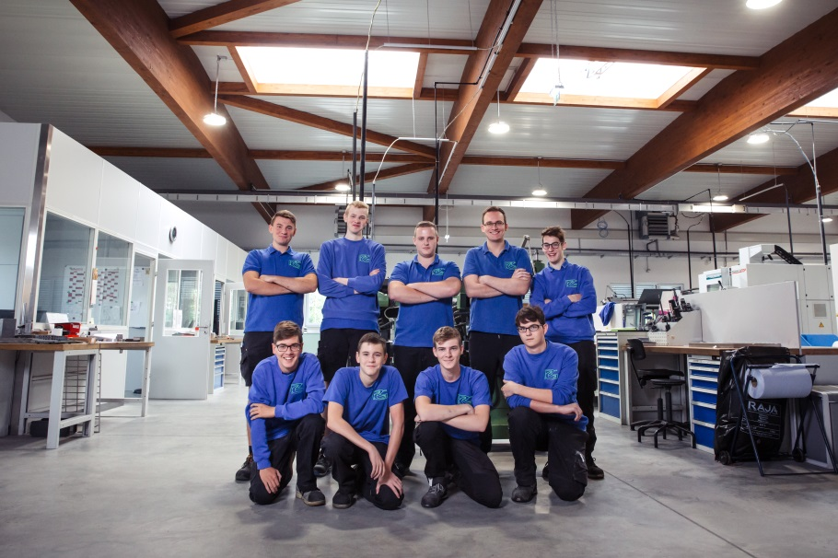
Lehre bei der Fa. Gerhard Rauch GmbH
Lehrberuf: Metalltechniker mit Schwerpunkt Werkzeugbautechnik
Lehrzeit: 3,5 Jahre
Berufsschule Neunkirchen, 10 Wochen/Jahr

Slide 5
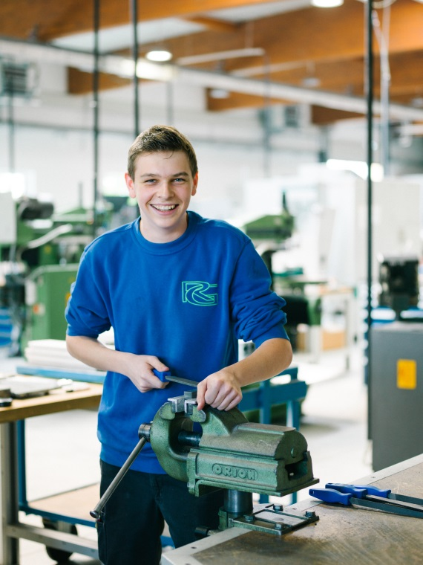
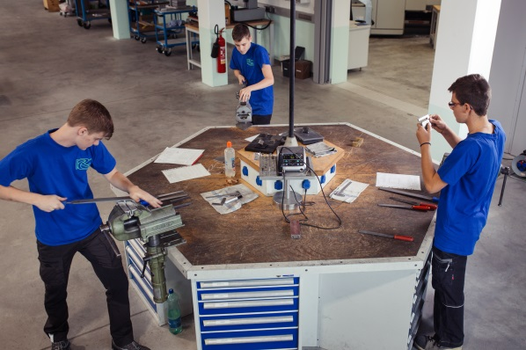
1. Lehrjahr:
Manuelles Arbeiten mit Maschinen (Bohrmaschine, Fräsmaschine, Drehmaschine)
Feilen, Bohren, Messen, Sägen, manuelles Drehen und Fräsen
Kennenlernen versch. Werkstoffeigenschaften

Slide 6
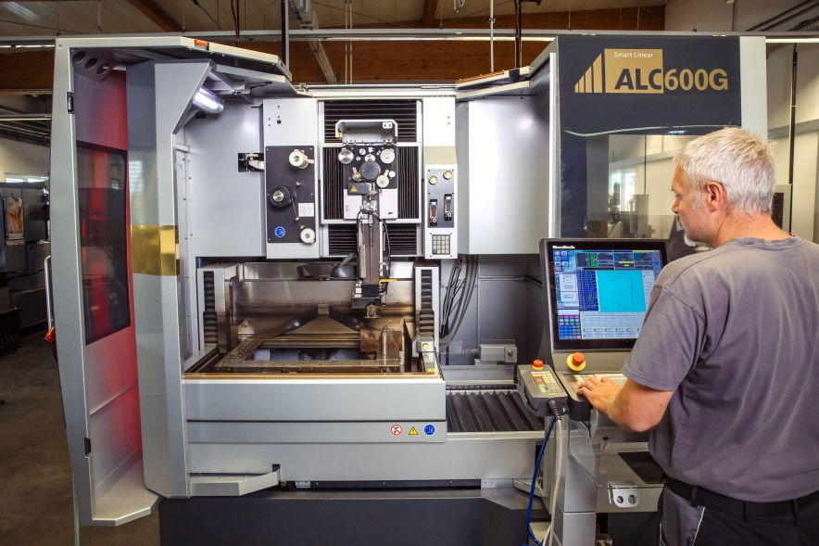
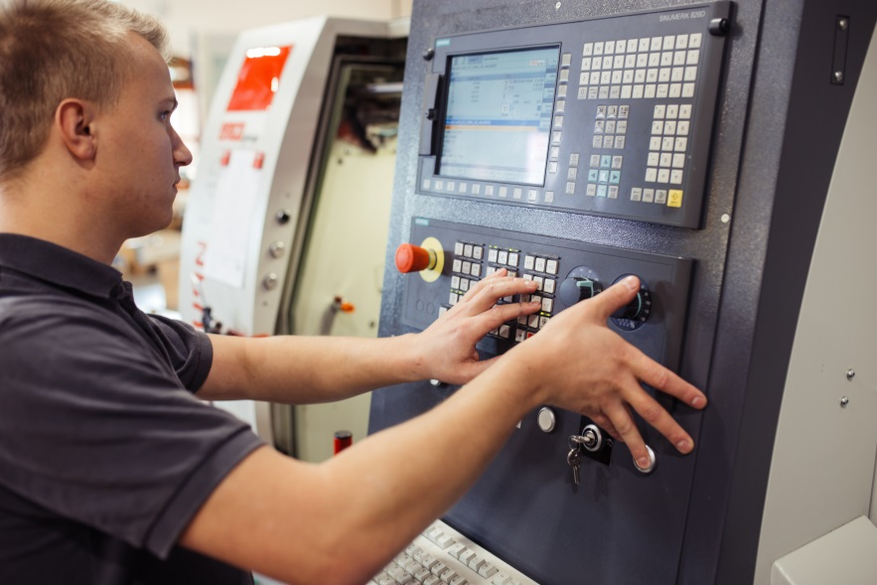
2. Lehrjahr:
Maschinen programmieren mittels CNC-Steuerung
Arbeiten auf der Dreh- und Fräsmaschine

Slide 7
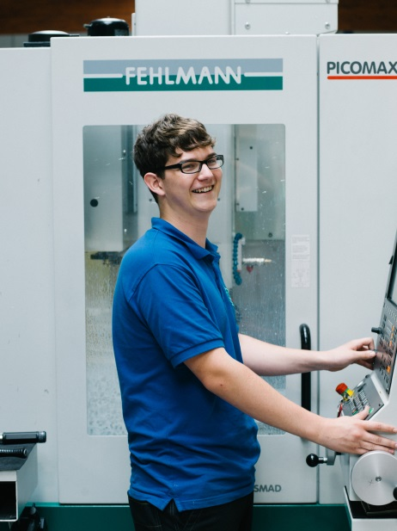
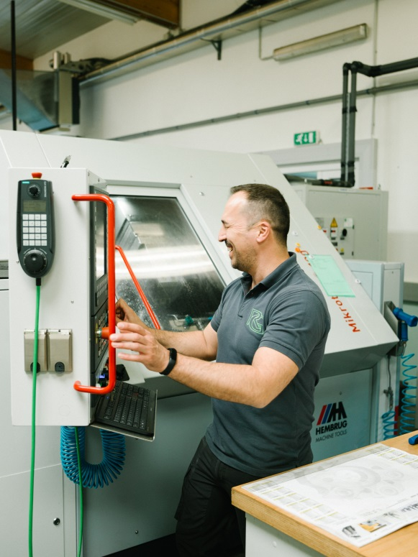
3.+4. Lehrjahr:
Schwerpunkt: Einbindung in den Produktionsablauf
Kennenlernen aller im Betrieb verwendeten Technologien – sämtlich auf CNC-Basis - wie zB Hartdrehen, Erodieren, Schleifen, Drehen und Fräsen sowie Messtechnik

Slide 8
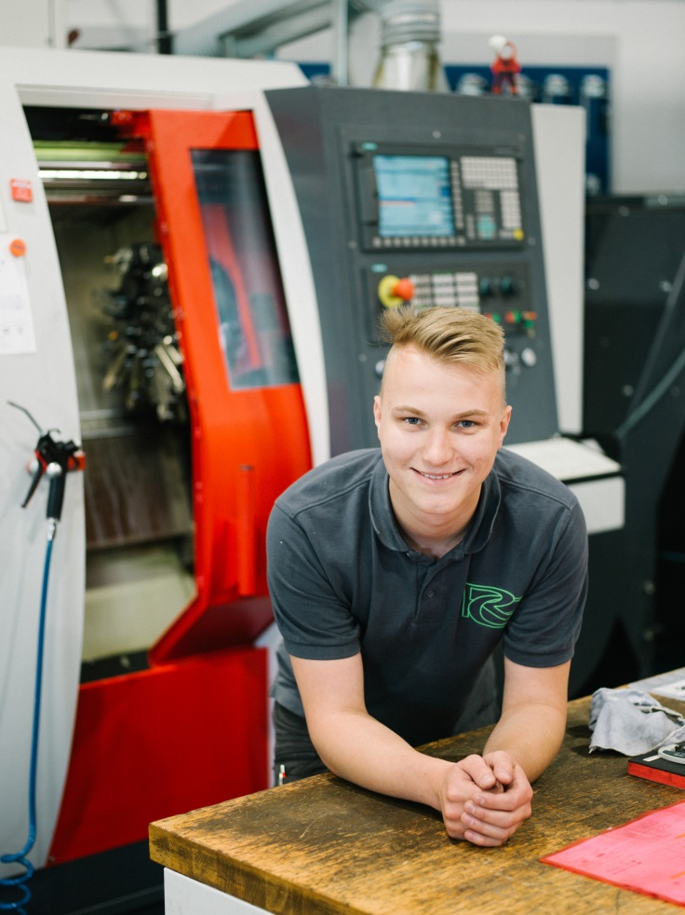
Nähere Infos auf
www.gerhard-rauch.at
Wir freuen uns auf Dich!

